Slide 1

Autores
Afonso Nobre nº 44777
Ricardo Silva nº 44837
Orientadores
José Simão
Nuno Cota

Slide 2
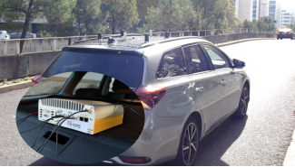
O que é o Projeto ?
Este projeto trata-se de uma aplicação mobile de medição de redes 5G.
Esta aplicação foi pensada como forma de complemento a um sistema já existente desenvolvido pelo ISEL. O mesmo continha apenas equipamentos grandes e de pouca portabilidade, normalmente instalados em veículos.
Embora o dispositivo móvel não seja tão completo quanto os seus predecessores, irá oferecer mais portabilidade e conseguirá ajudar na recolha de alguma informação.

Slide 3
Objetivos
A aplicação tem como objetivos:
Avaliar o desempenho de redes de comunicações móveis com auxílio de georreferenciação.
Notificar o Sistema de Gestão disponibilizado da recolha realizada.
Recolher e planear a execução de planos de teste autonomamente.
Possibilidade de realizar os testes previamente definidos e programados sem intervenção do utilizador.

Slide 4
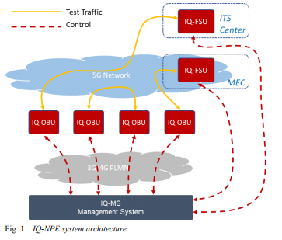
Visão Geral Solução
Presentemente a solução desenvolvida contém 3 componentes.
On Board Unit (OBU) – Sonda instalada em veículos com o objetivo de gerar tráfego de forma a recolher medições em diferentes pontos do mapa de uma área.
Fixed Side Units (FSU) – Software instalado em servidores espalhados por Portugal e Espanha. Este componente tem como objetivo gerar tráfego e recolher os resultados da qualidade da internet, download e upload.
Management System – Sistema responsável por receber, processar e disponibilizar toda a informação recolhida dos componentes anteriores durante os testes.

Slide 5
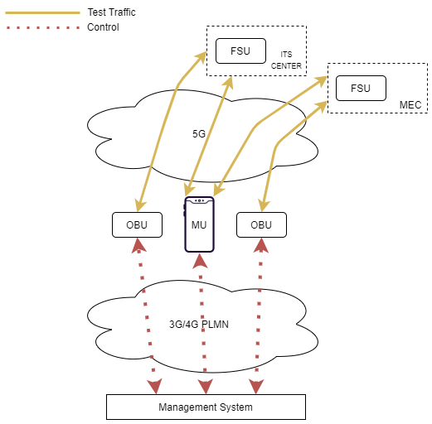
Visão Geral Após implementação Do Projeto

Slide 6
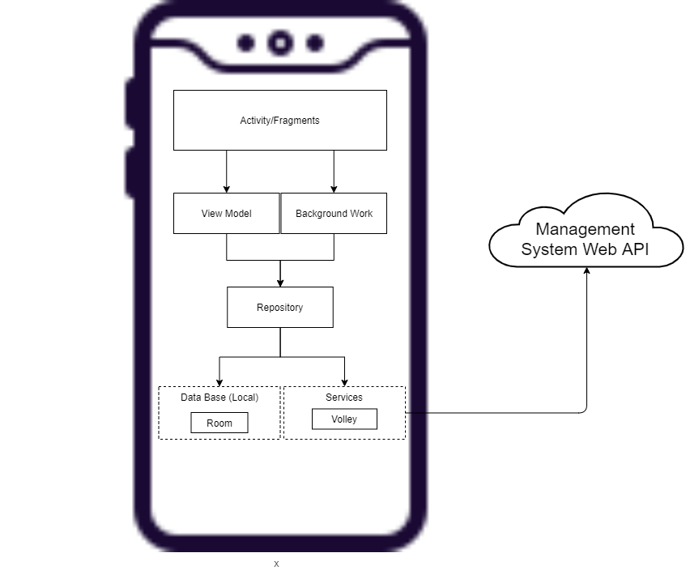
Arquitetura e Aspetos Técnicos
Existem 2 atividades:
Login
Detentora da lógica de aplicação de fragmentos.
Cada fragmento tem acesso ao viewmodel.
O viewmodel é a ponte de comunicação entre o fragmento e a base de dados. Pela observação do retorno de algumas das suas funções, é possível obter os valores dos dados

Slide 7
Arquitetura e Aspetos Técnicos
Na camada de background work existem 2 componentes chave:
Job Scheduler: Este é um foreground service com mecanismos de background responsável por receber os tipos de testes passivos a executar e realizar a execução dos mesmos.
Workers: Background services responsáveis por um conjunto de operações a realizar periodicamente como por exemplo:
Refresh do authentication token para acesso ao Management System.
Recolher os planos de testes vindos do Management System.
Executar e reportar os resultados dos planos de testes para o Management System.

Slide 8
Arquitetura e Aspetos Técnicos
A layer de base de dados que tem como função guardar e recolher informação de testes realizados.
A layer de Services tem como função comunicar com a API já existente.

Slide 9

O que está Feito
Recolha de parâmetros Rádio;
Recolha de cobertura de internet;
Recolha da localização do dispositivo;
Modelo de acesso à base de dados;
Interface de utilizador;
Exportação de resultados para ficheiro xls;
Receção de Planos de teste;
Execução de planos de teste;
Comunicação dos resultados ao sistema de gestão;

Slide 10
Dificuldades E Desafios
Desafio de integração de um dispositivo mobile no sistema de gestão já existente.
Devido ao tempo dos testes ser indeterminado levantaram-se dois problemas:
Qual a melhor arquitetura para realizar testes mesmo quando a aplicação se encontra em background;
Comunicação entre o responsável pelos testes e a interface do utilizador.
Concretizar a sincronização da execução de testes do mesmo plano de testes (ainda que estes possam ser assíncronos por natureza), de forma a evitar interferência indesejada na rede durante a realização dos mesmos.

Slide 11





Tecnologias Usadas
Material Ui

Slide 12

Perguntas

